Slide 1
學生資料模組
教育局
系統及資訊管理組

Slide 2
優化用戶介面 – 按鈕位置 (1)
優化前

Slide 3
優化用戶介面 – 按鈕位置 (2)
優化後
按鈕移上方
更一目了然

Slide 4
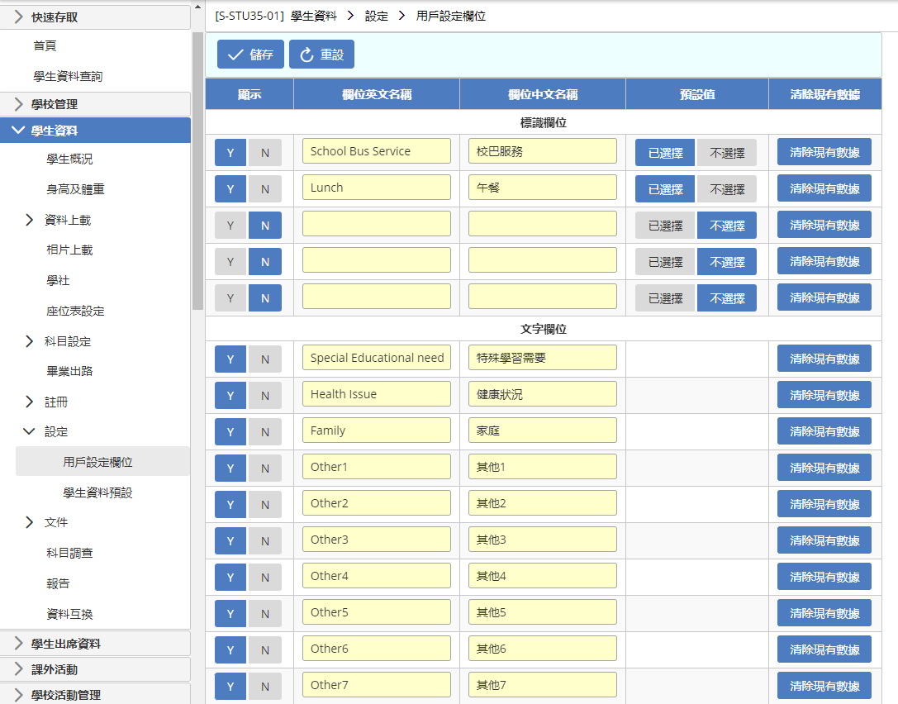
優化功能 – 增加用戶設定 - 文字欄位
優化後
因應需求，增加用戶設定文字欄位。

Slide 5
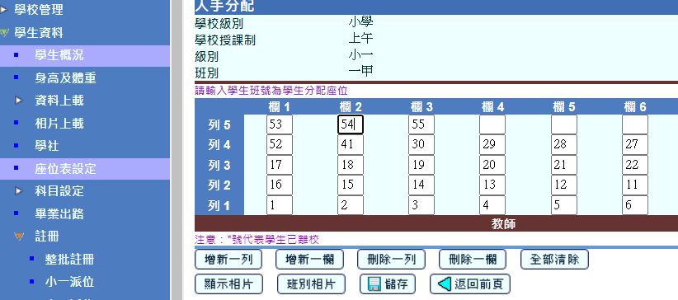
優化功能 – 人手分配座位表設定 (1)
優化前

Slide 6
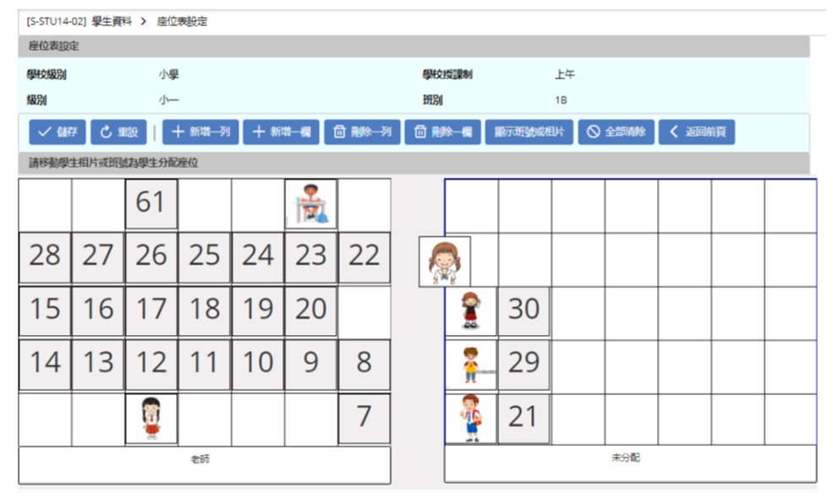
優化功能 – 人手分配座位表設定 (2)
優化後
以移動相片或編號分配座位，更清晰和
不會遺漏學生。

Slide 7
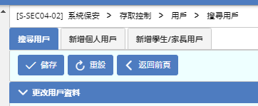
新增功能 – 小工具 (1)
優化後
增設小工具功能
擁有相應權限
可快速檢視學生資料

Slide 8
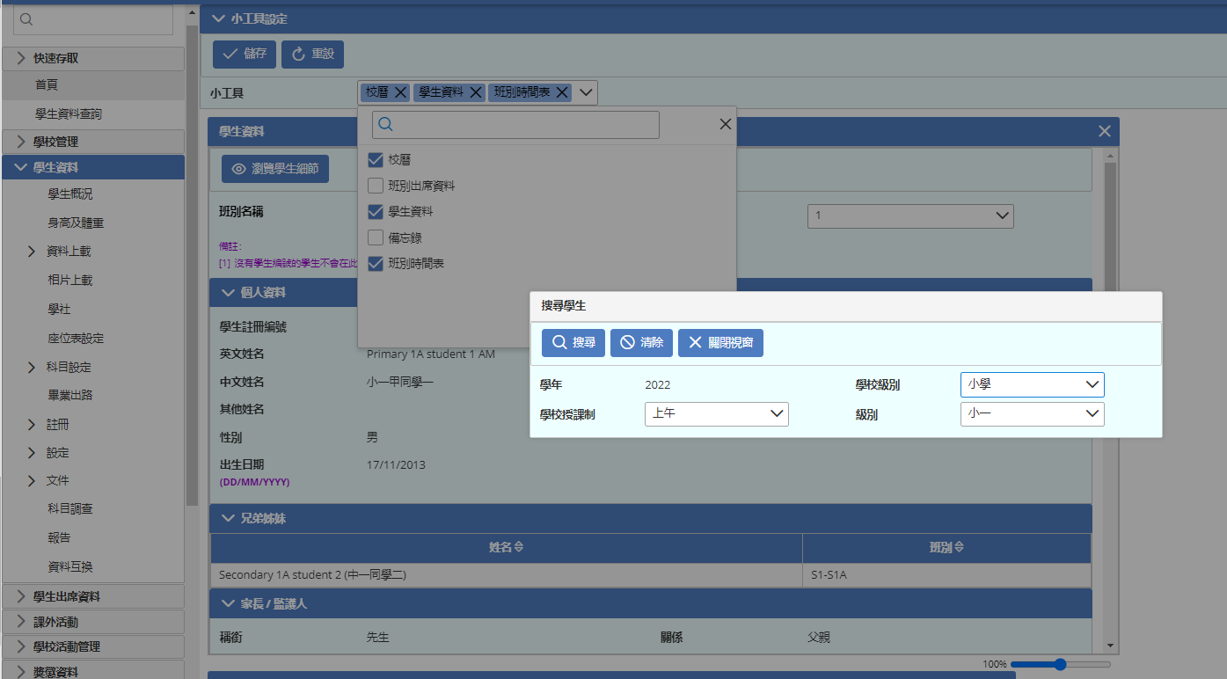
新增功能 – 小工具 (2)
優化後
快速檢視學生資料

Slide 9
新增功能 – 小工具 (3)
優化後
快速檢視學生資料

Slide 10
學生資料模組
~謝謝~

